Slide 1
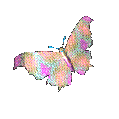
Giáo án: NBPB Đề tài: Đồ dùng để ăn, để uống
Nhà trẻ 24-36 tháng

Slide 2
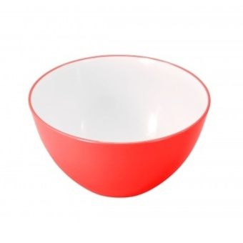

Slide 4
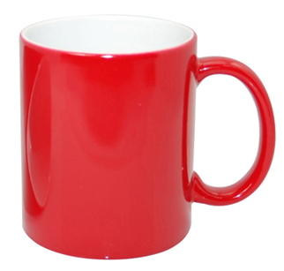

Slide 5
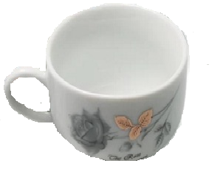

Slide 7
TRÒ CHƠI:
Đồ dùng nào biến mất

Slide 9
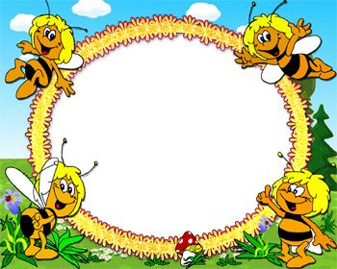
CHÚC CÁC CÔ MẠNH KHỎE, CHÚC CÁC BÉ CHĂM NGOAN HỌC GIỎI

